Slide 1
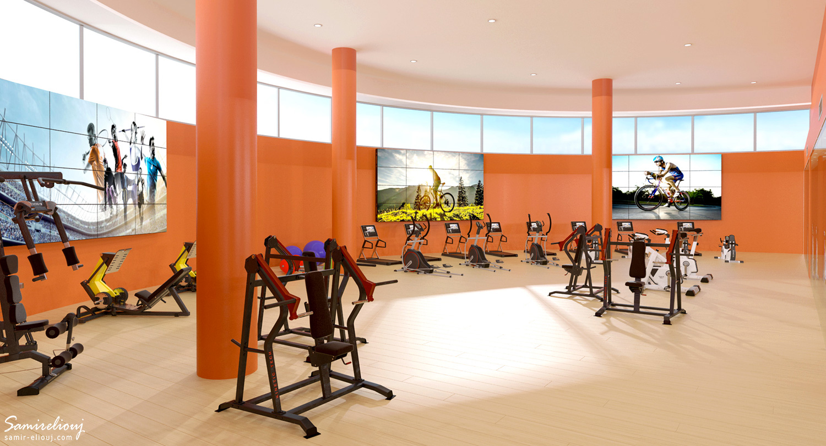


Authentification
Login
Mot de passe
S'authentifier

Slide 2

Espace Diététicien
Gestion des fiches de régimes
Consulter les fiches médicales
Sexe
Nom
Prénon
E-mail
Adresse
Numéro de téléphone
Horaires et rendez-vous
Déconnexion

Slide 3
Gestion des fichiers de régime
Nom | Prénom | Poids | Taille | IMC | REGIME PROPOSER
 |  |  |  |  | 3
 |  |  |  |  | 2
 |  |  |  |  | 1
Ajouter
modifier
Déconnecter
Supprimer

Slide 4
Ajouter UN fichier
Nom | Prénom | Poids | Taille | IMC | REGIME PROPOSER
Valider
Annuler

Slide 5
Modifier une fich de regime
Nom | Prénom | Poids | Taille | IMC | REGIME PROPOSER
VALIDER
Annuler
Déconnecter

Slide 6
Supprimer une fich de regime
 | Nom | Prénom | Poids | Taille | IMC | REGIME PROPOSER
x
Valider
NON
Déconnecter

Slide 7
Horaires et rendez vous
Jour de travail J/M/A | Horaire de travail | Rendez vous
 |  | Nom | Prénom | Date de rendez vous
AjouterDiapositive 8
Modifier
Supprimer
Déconnecter

Slide 8
Ajouter UN rendez vous
Jour de travail J/M/A | Horaire de travail | Rendez vous
 |  | Nom | Prénom | Date de rendez vous
Valider
Annuler

Slide 9
Modifier un rendez-vous
Jour de travail J/M/A | Horaire de travail | Rendez vous
 |  | Nom | Prénom | Date de rendez vous
VALIDER
Annuler
Déconnecter

Slide 10
Supprimer une rendez-vous
Jour de travail J/M/A | Horaire de travail | Rendez vous
 |  | Nom | Prénom | Date de rendez vous
Valider
NON
Déconnecter

Slide 11
Calendrier
 | Jour de travail | Horaires de travail
 | Lundi | De 14H →17H
 | Dimanche | De 9H→12H
Ajouter
Modifier
Déconnexion
Supprimer

Slide 12
Ajouter calendrier
 | Jour de travail
 | Horaires de travail
Valider
Deconnexion

Slide 13
Modifier calendrier
 | Jour de travail | Dimanche
 | Horaire de tavail | De 8H→12H
Valider
Deconnexion

Slide 14
Supprimer une calendrier
OUI
NON
Déconnexion

Slide 15
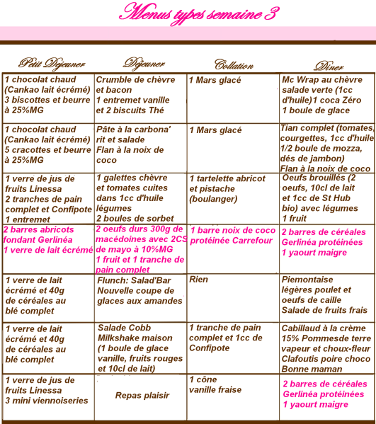
regime1

Slide 16
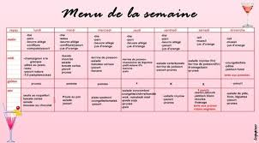
regime2

Slide 17
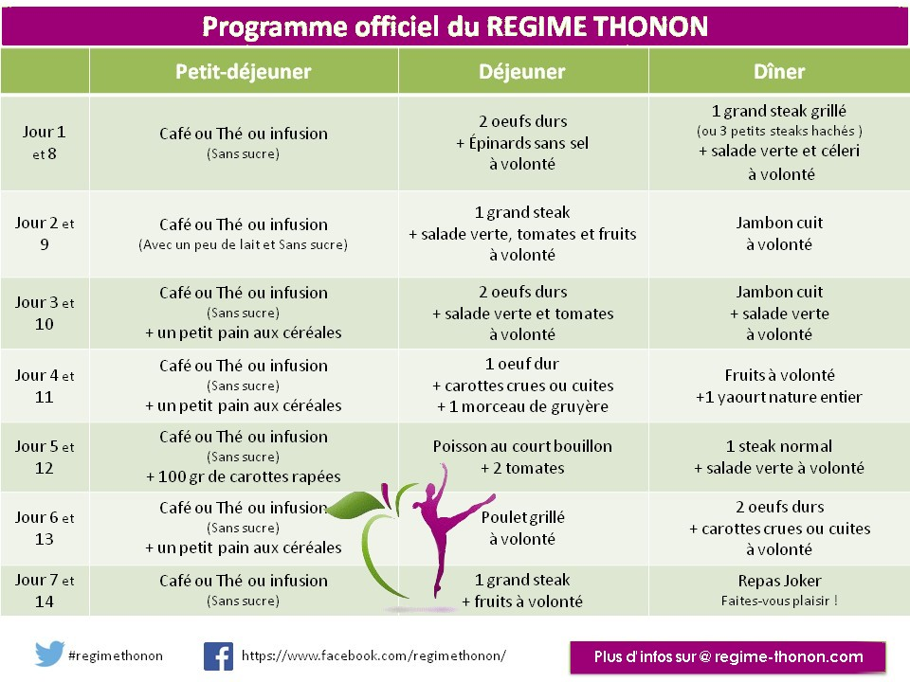
regime3

Slide 18
fichs medicaux
Nom | Prénom | Poids | Taille | maladi | conseil
Déconnecter

